Slide 1
Vue组件
组件生命周期
边界api

Slide 2
生命周期

Slide 3
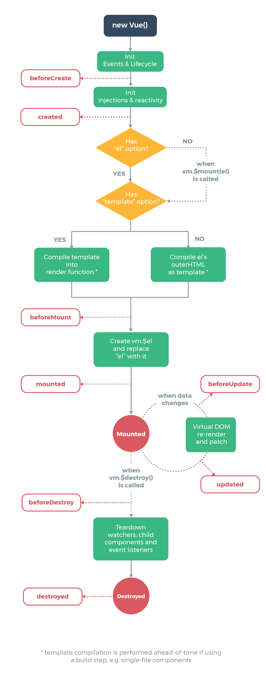
生命周期图示

Slide 4
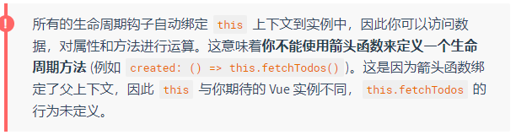
生命周期钩子

Slide 5
生命周期钩子
beforeCreate
在实例初始化之后，数据观测 (data observer) 和 event/watcher 事件配置之前被调用。

Slide 6
生命周期钩子
created
在实例创建完成后被立即调用。在这一步，实例已完成以下的配置：数据观测 (data observer)，属性和方法的运算，watch/event 事件回调。然而，挂载阶段还没开始，$el 属性目前不可见。

Slide 7
生命周期钩子
beforeMount
在挂载开始之前被调用：相关的 render 函数首次被调用。
该钩子在服务器端渲染期间不被调用。

Slide 8
生命周期钩子
mounted
该钩子在服务器端渲染期间不被调用。
el 被新创建的 vm.$el 替换，并挂载到实例上去之后调用该钩子。如果 root 实例挂载了一个文档内元素，当 mounted 被调用时 vm.$el 也在文档内。
注意 mounted 不会承诺所有的子组件也都一起被挂载。如果你希望等到整个视图都渲染完毕，可以用 vm.$nextTick 替换掉 mounted：
mounted: function () {
this.$nextTick(function () {
// Code that will run only after the
// entire view has been rendered
})
}

Slide 9
生命周期钩子
beforeUpdate
该钩子在服务器端渲染期间不被调用。
数据更新时调用，发生在虚拟 DOM 打补丁之前。这里适合在更新之前访问现有的 DOM，比如手动移除已添加的事件监听器。

Slide 10
生命周期钩子
updated
该钩子在服务器端渲染期间不被调用。
由于数据更改导致的虚拟 DOM 重新渲染和打补丁，在这之后会调用该钩子。
当这个钩子被调用时，组件 DOM 已经更新，所以你现在可以执行依赖于 DOM 的操作。然而在大多数情况下，你应该避免在此期间更改状态。如果要相应状态改变，通常最好使用计算属性或 watcher 取而代之。
注意 updated 不会承诺所有的子组件也都一起被重绘。如果你希望等到整个视图都重绘完毕，可以用 vm.$nextTick 替换掉 updated：
updated: function () {
this.$nextTick(function () {
// Code that will run only after the
// entire view has been re-rendered
})
}

Slide 11
生命周期钩子
activated
该钩子在服务器端渲染期间不被调用。
keep-alive 组件激活时调用。

Slide 12
生命周期钩子
deactivated
该钩子在服务器端渲染期间不被调用。
keep-alive 组件停用时调用。

Slide 13
生命周期钩子
beforeDestroy
该钩子在服务器端渲染期间不被调用。
实例销毁之前调用。在这一步，实例仍然完全可用。

Slide 14
生命周期钩子
destroyed
该钩子在服务器端渲染期间不被调用。
实例销毁之前调用。在这一步，实例仍然完全可用。

Slide 15
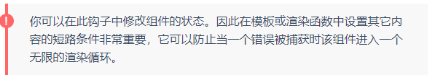
生命周期钩子
errorCaptured(err: Error, vm: Component, info: string) => ?boolean
该钩子在服务器端渲染期间不被调用。
当捕获一个来自子孙组件的错误时被调用。此钩子会收到三个参数：错误对象、发生错误的组件实例以及一个包含错误来源信息的字符串。此钩子可以返回 false 以阻止该错误继续向上传播。
错误传播规则
默认情况下，如果全局的 config.errorHandler 被定义，所有的错误仍会发送它，因此这些错误仍然会向单一的分析服务的地方进行汇报。
如果一个组件的继承或父级从属链路中存在多个 errorCaptured 钩子，则它们将会被相同的错误逐个唤起。
如果此 errorCaptured 钩子自身抛出了一个错误，则这个新错误和原本被捕获的错误都会发送给全局的 config.errorHandler。
一个 errorCaptured 钩子能够返回 false 以阻止错误继续向上传播。本质上是说“这个错误已经被搞定了且应该被忽略”。它会阻止其它任何会被这个错误唤起的 errorCaptured 钩子和全局的 config.errorHandler。

Slide 16
边界api

Slide 17
访问元素 & 组件
在绝大多数情况下，我们最好不要触达另一个组件实例内部或手动操作 DOM 元素。不过也确实在一些情况下做这些事情是合适的。
访问根实例
在每个 new Vue 实例的子组件中，其根实例可以通过 $root 属性进行访问。例如，在这个根实例中:
new Vue({
data: {
foo: 1
},
computed: {
bar: function () { /* ... */ }
},
methods: {
baz: function () { /* ... */ }
}
})
所有的子组件都可以将这个实例作为一个全局 store 来访问或使用。

Slide 18
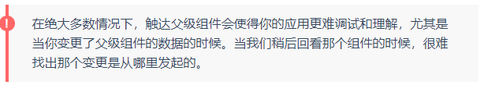
访问父级组件实例
和 $root 类似，$parent 属性可以用来从一个子组件访问父组件的实例。它提供了一种机会，可以在后期随时触达父级组件，以替代将数据以 prop 的方式传入子组件的方式。

Slide 19
访问子组件实例或子元素
尽管存在 prop 和事件，有的时候你仍可能需要在 JavaScript 里直接访问一个子组件。为了达到这个目的，你可以通过 ref 特性为这个子组件赋予一个 ID 引用。例如：
<base-input ref="usernameInput"></base-input>
现在在你已经定义了这个 ref 的组件里，你可以使用：
this.$refs.usernameInput
this.$children 也可以访问子组件或子元素

Slide 20
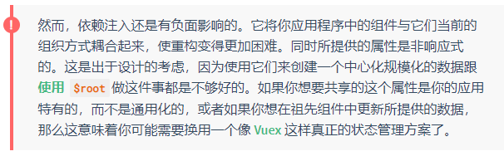
依赖注入
provide 选项允许我们指定我们想要提供给后代组件的数据/方法:
provide: function () {
return {
getMap: this.getMap
}
}
然后在任何后代组件里，我们都可以使用 inject 选项来接收指定的我们想要添加在这个实例上的属性：
inject: ['getMap']

Slide 21
程序化的事件侦听器
现在，你已经知道了 $emit 的用法，它可以被 v-on 侦听，但是 Vue 实例同时在其事件接口中提供了其它的方法。我们可以：
通过 $on(eventName, eventHandler) 侦听一个事件
通过 $once(eventName, eventHandler) 一次性侦听一个事件
通过 $off(eventName, eventHandler) 停止侦听一个事件

Slide 22
递归组件
组件是可以在它们自己的模板中调用自身的。不过它们只能通过 name 选项来做这件事：
name: 'unique-name-of-my-component'
当你使用 Vue.component 全局注册一个组件时，这个全局的 ID 会自动设置为该组件的 name 选项。
稍有不慎，递归组件就可能导致无限循环：
name: 'stack-overflow',
template: '<div><stack-overflow></stack-overflow></div>'
类似上述的组件将会导致“max stack size exceeded”错误，所以请确保递归调用是条件性的 (例如使用一个最终会得到 false 的 v-if)。

Slide 23

控制更新
强制更新
你可能还没有留意到数组或对象的变更检测注意事项，或者你可能依赖了一个未被 Vue 的响应式系统追踪的状态。
然而，如果你已经做到了上述的事项仍然发现在极少数的情况下需要手动强制更新，那么你可以通过 $forceUpdate 来做这件事。

Slide 24
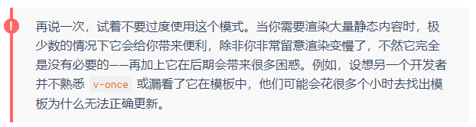
控制更新
通过 v-once 创建低开销的静态组件
渲染普通的 HTML 元素在 Vue 中是非常快速的，但有的时候你可能有一个组件，这个组件包含了大量静态内容。在这种情况下，你可以在根元素上添加 v-once 特性以确保这些内容只计算一次然后缓存起来，就像这样：
Vue.component('terms-of-service', {
template: `
<div v-once>
<h1>Terms of Service</h1>
... a lot of static content ...
</div>
`
})

Slide 25
总结:您需要掌握的
组件生命周期
边界api

